Slide 1
CIDADE SUSTENTÁVEL
MINECRAFT
EQUIPE 4; 2°F

Slide 2

Nossa cidade é composta por:

Slide 3
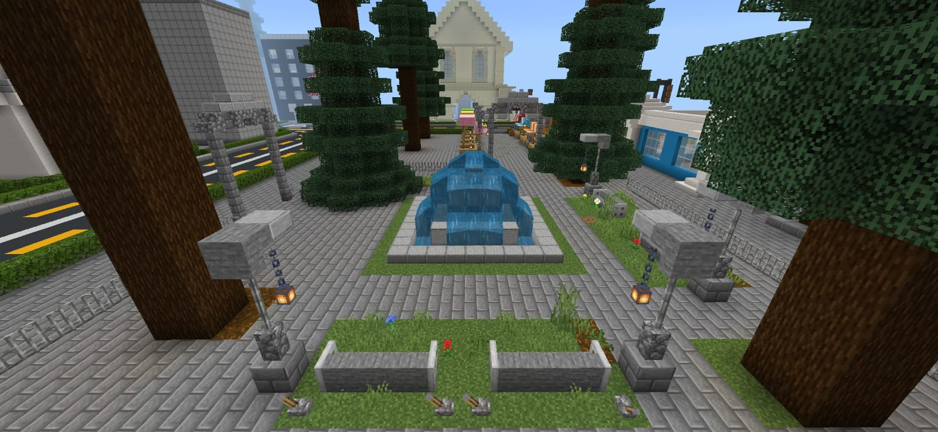
PRAÇA
A praça é um espaço urbano livre de edificações, que valoriza o ambiente natural, além de possuir objetos de referência estética e simbólica na paisagem da cidade. Suas funções são socializar, integrar e proporcionar lazer à comunidade local e aos turistas.

Slide 4
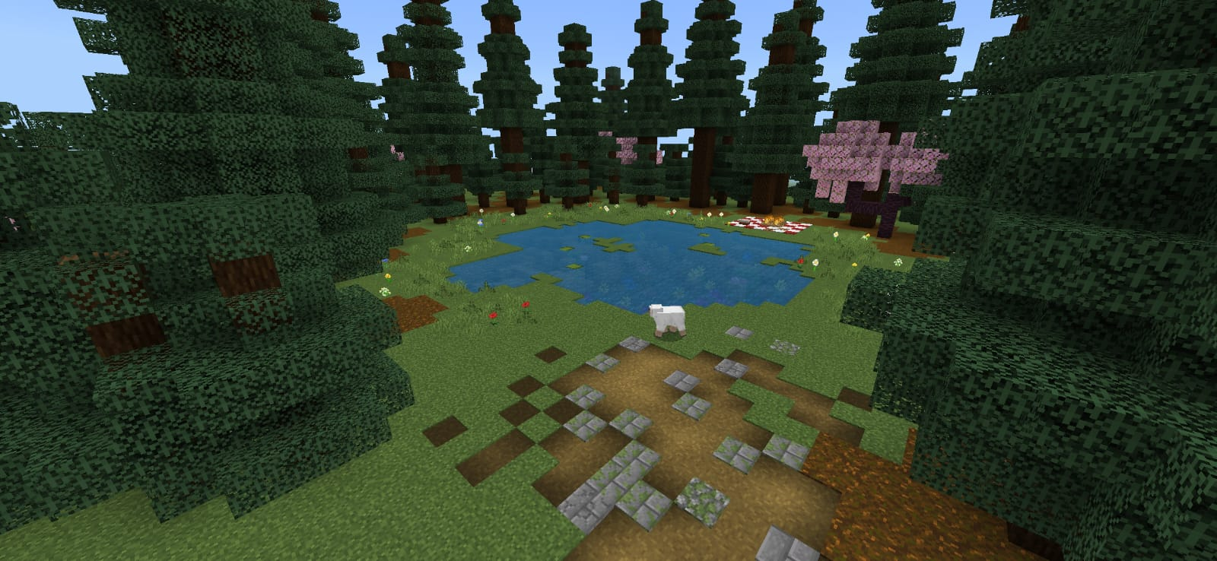
LAGO
Principalmente quando próximos a cidades e áreas urbanizadas, os lagos são muito importantes para o abastecimento de água, transporte e desenvolvimento da economia local, servindo ao lazer e ao turismo.

Slide 5
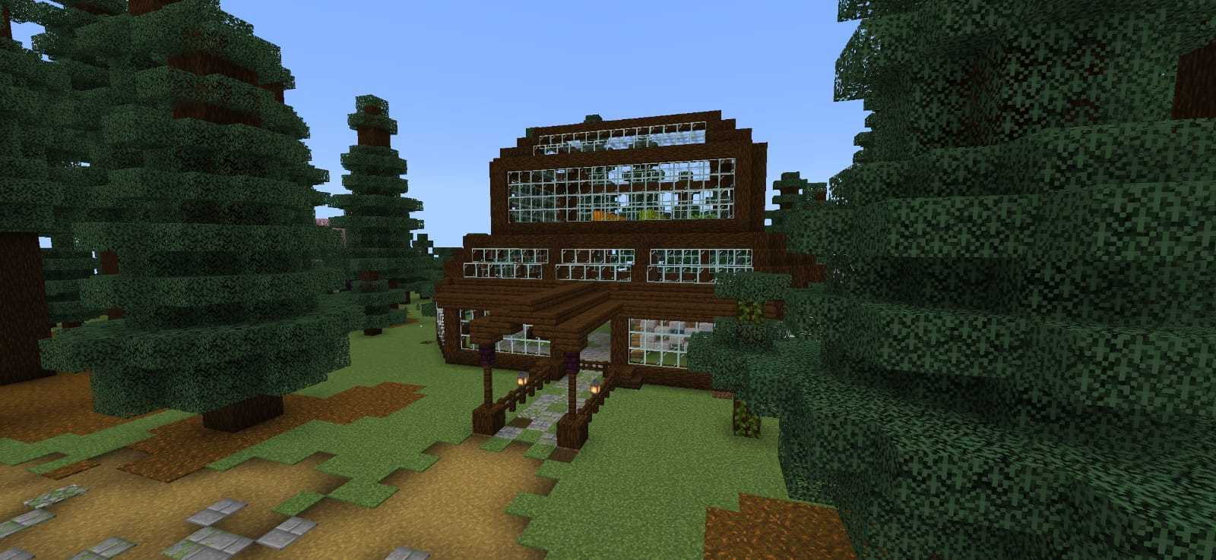
PLANTAÇÃO
A plantação gera oxigênio, alimentos, fibras, combustível e remédios que permitem a existência de humanos e outras formas de vida. Também são essenciais para controlar a temperatura da Terra e o equilíbrio e a dinâmica da água no planeta.

Slide 6
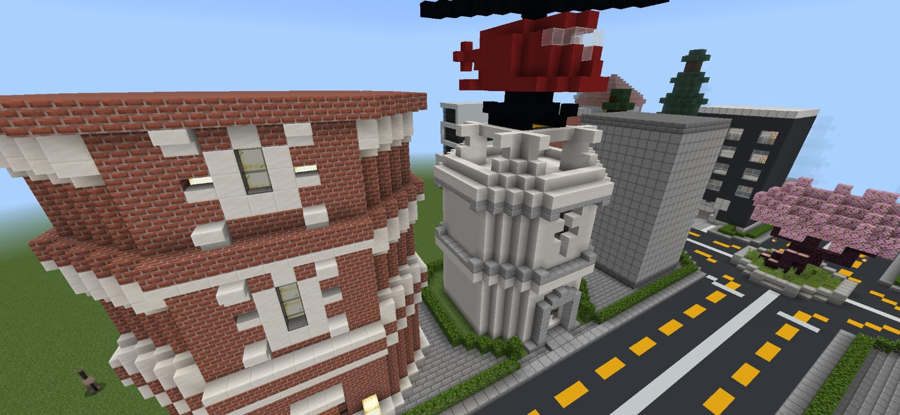
HOSPITAL
O hospital pode ser definido como parte integrante de uma organização médica e social, que tem como função básica prestar à população assistência médica integral, curativa e preventiva, em qualquer regime assistencial, inclusive domiciliar.

Slide 7
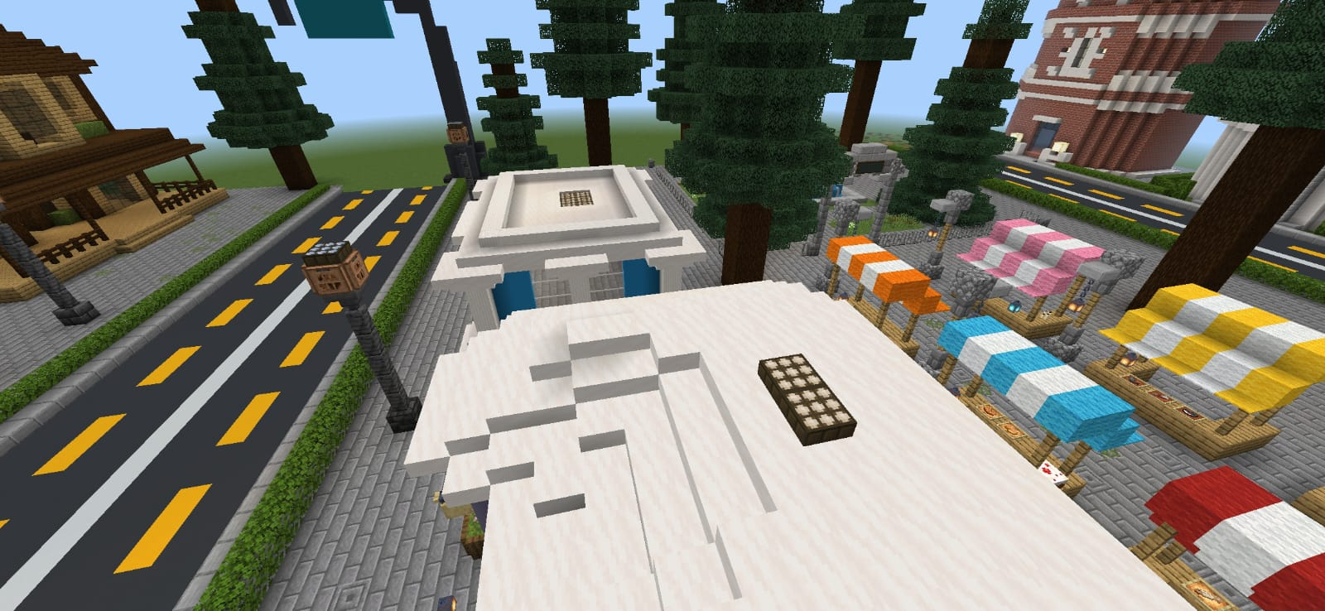
PLACAS SOLARES
O painel solar é um equipamento robusto que tem como função captar os raios solares e transformá-los em energia elétrica. Isso possibilita o fornecimento de energia elétrica para residências, estabelecimentos comerciais e ambientes fabris.

Slide 8
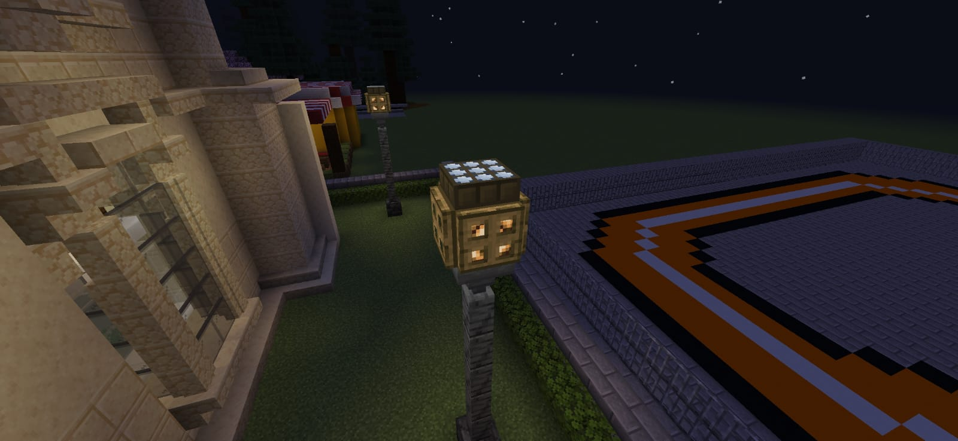
Postes que são placas solares.

Slide 9
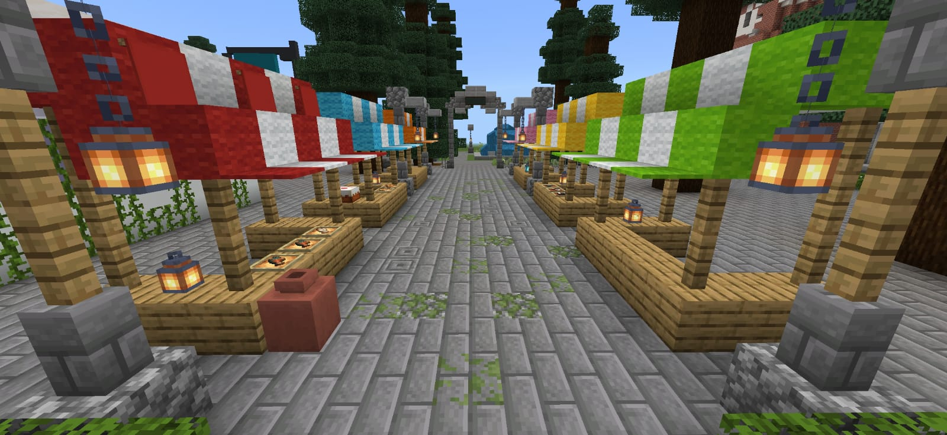
FEIRA
Além de serem um importante canal de abastecimento de alimentos, as feiras livres representam um local onde as pessoas interagem entre si e dão aos pequenos produtores rurais locais a oportunidade de vender os seus produtos sem intermediários.

Slide 10
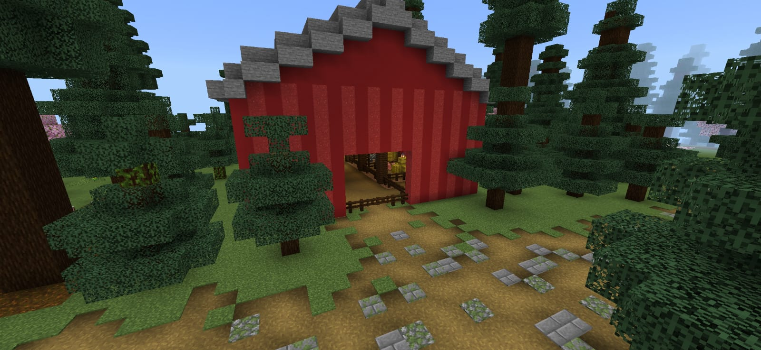
CHÁCARA
Uma casa de campo é uma pequena propriedade rural na periferia de uma cidade, destinada ao cultivo ou ao lazer.

Slide 11
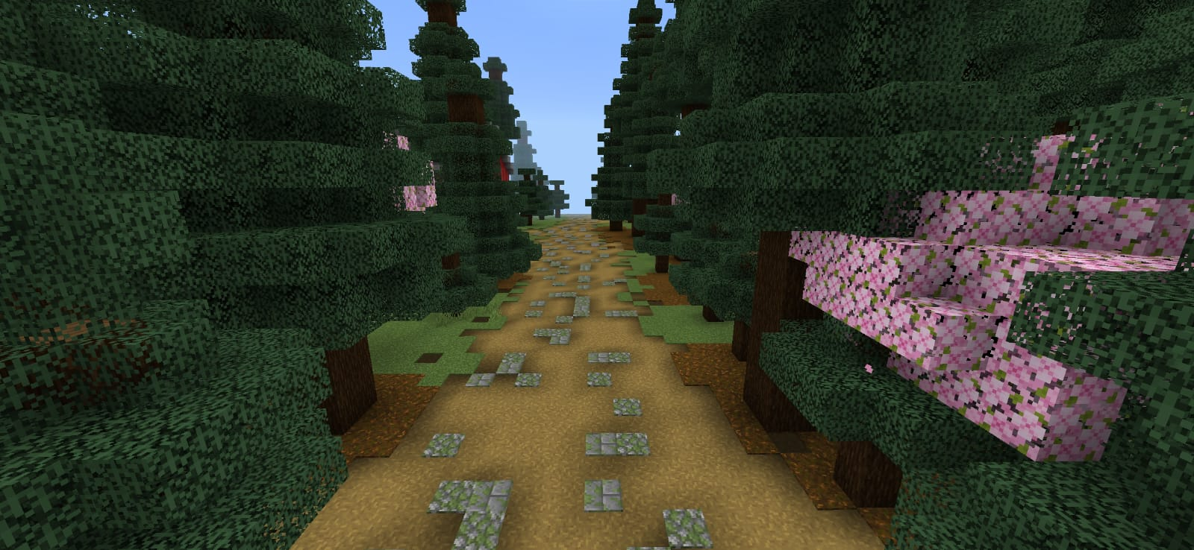
TRILHA
Essa trilha fica ao lado da casa de campo. As trilhas são uma ótima maneira de conhecer novos lugares e estar perto da natureza.

Slide 12
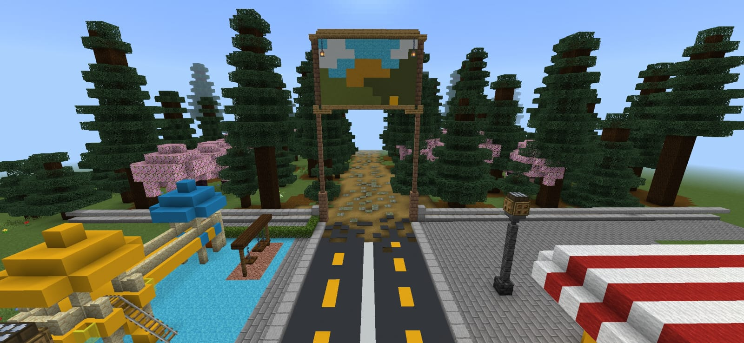
À frente desta trilha, temos um parque infantil, que é uma estrutura vantajosa, principalmente para os aspectos mentais, motores e sociais da criança. Ao brincar no parquinho, as crianças vivenciam inúmeros estímulos ao correr, subir escadas, escalar, pular e interagir com outras crianças.

Slide 13
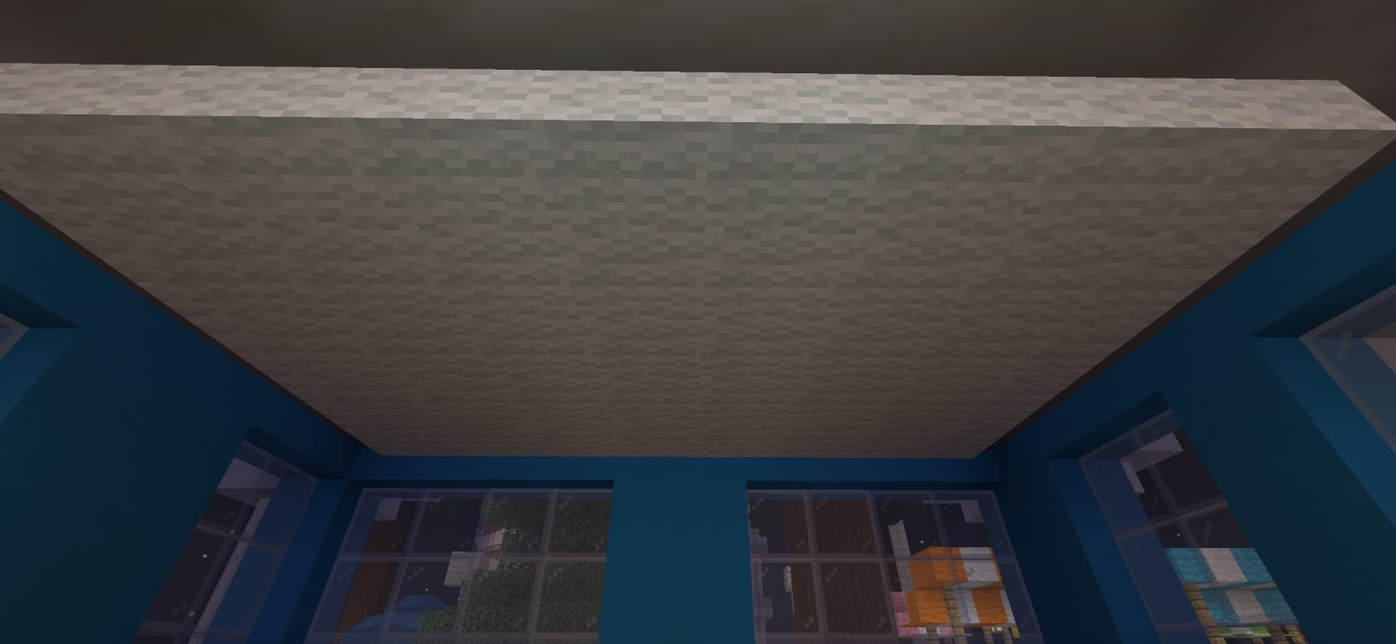
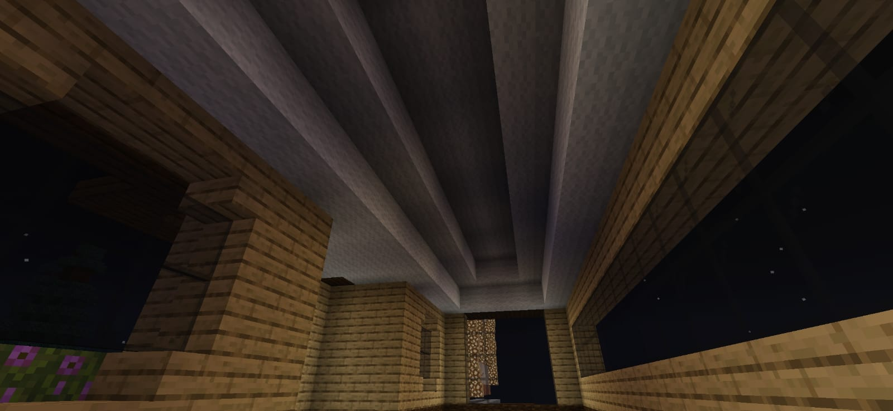
ISOLAMENTO TÉRMICO
Colocamos isolamento térmico nas casas de nossa cidade, para deixar mais confortável e aconchegante.

Slide 14
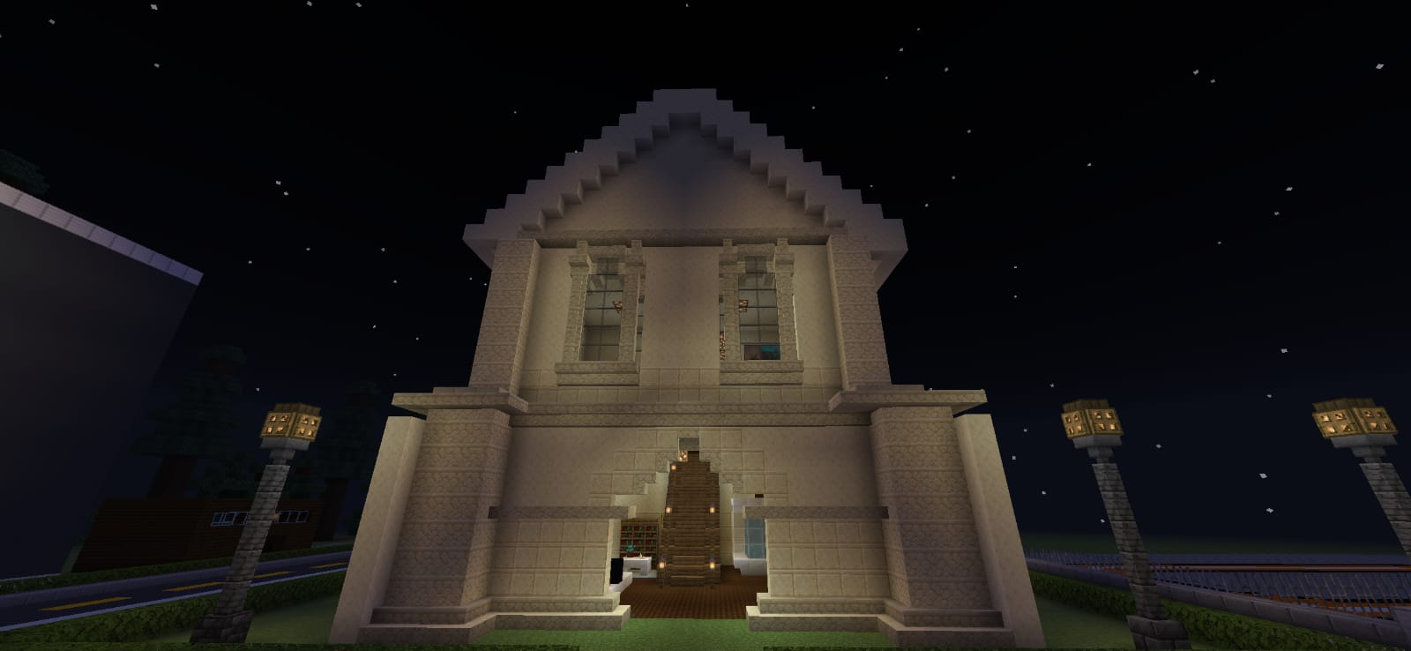
FACULDADE
Na faculdade você tem a oportunidade de aprender sobre uma carreira e tudo que a envolve. Portanto, estar em um ambiente como esse é visto como essencial para a obtenção de qualificação técnica. Lá temos um laboratório de informática.

Slide 15
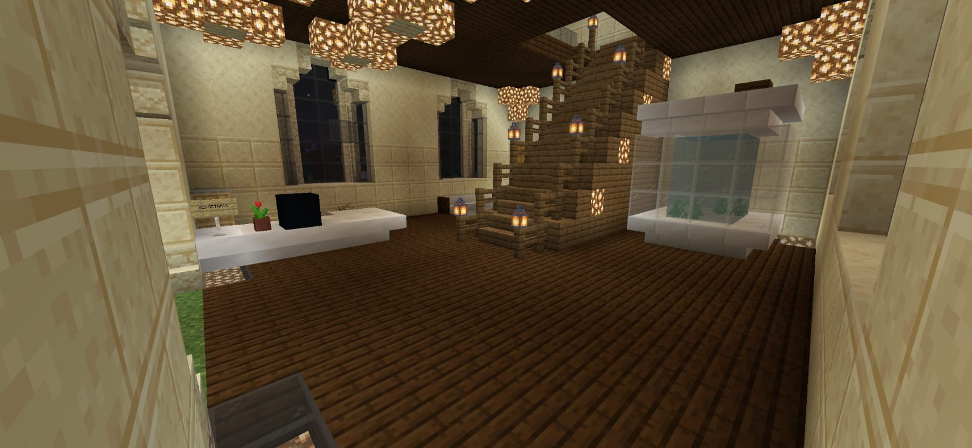
DENTRO DA FACULDADE

Slide 16
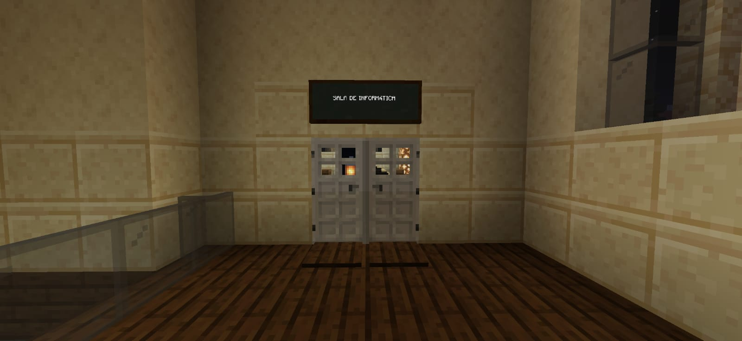
DENTRO DA FACULDADE

Slide 17
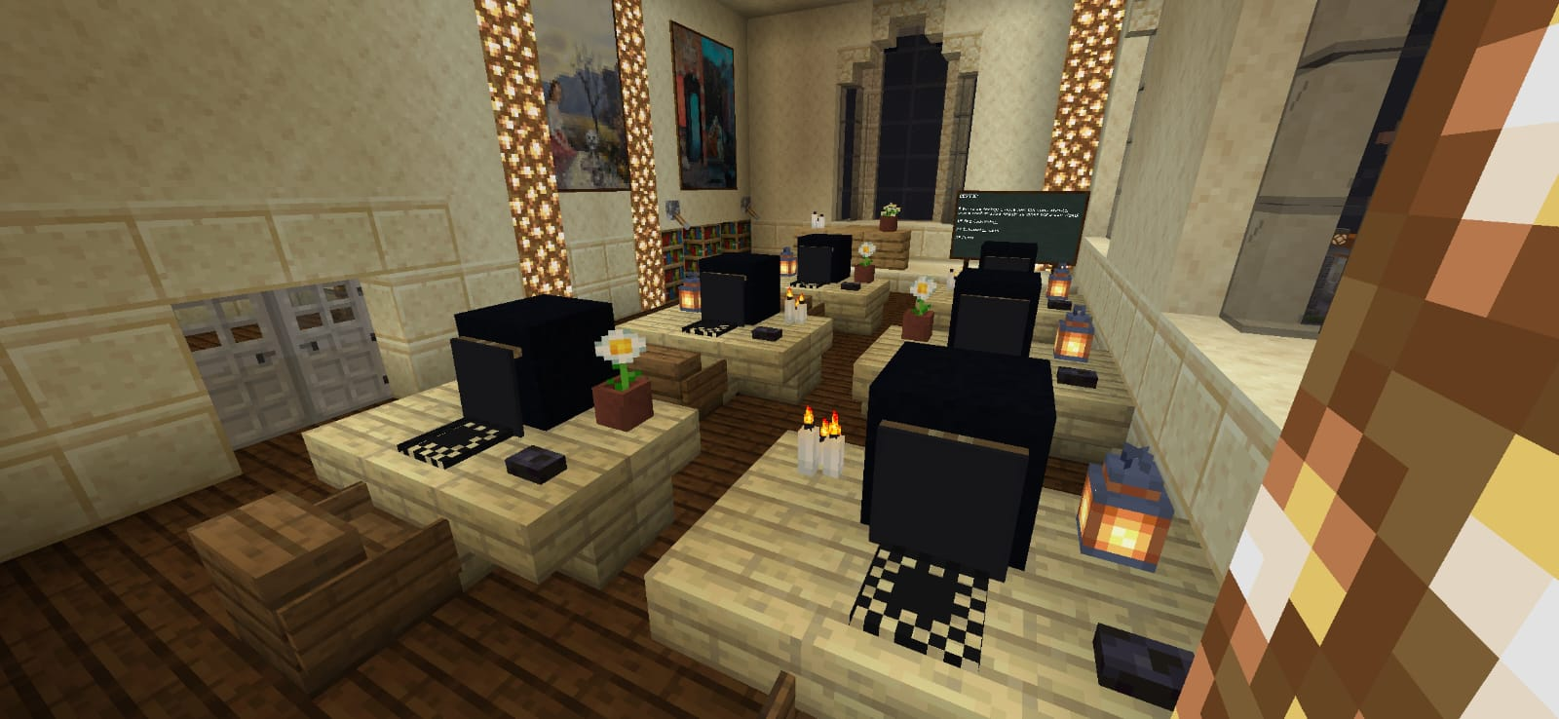
SALA DE INFORMÁTICA

Slide 18
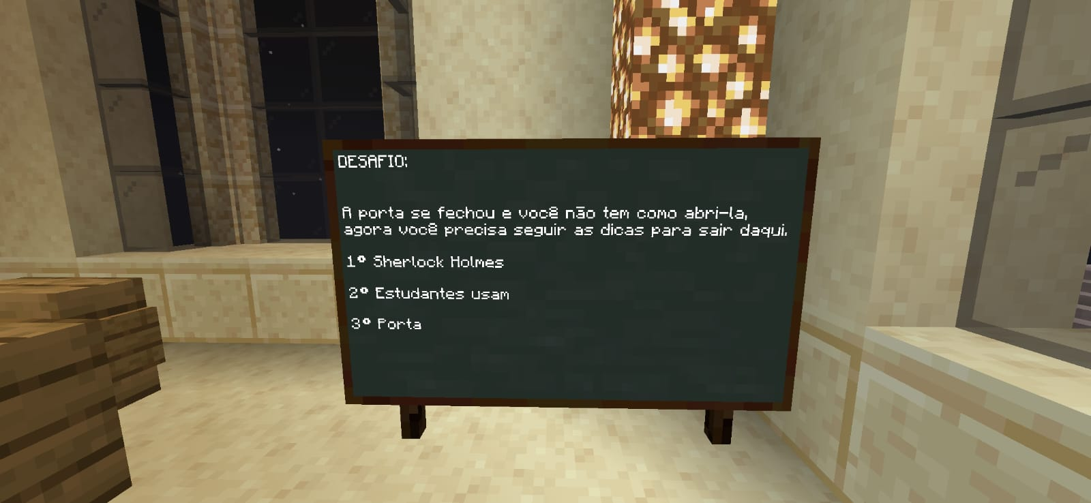
DESAFIO:

Slide 19
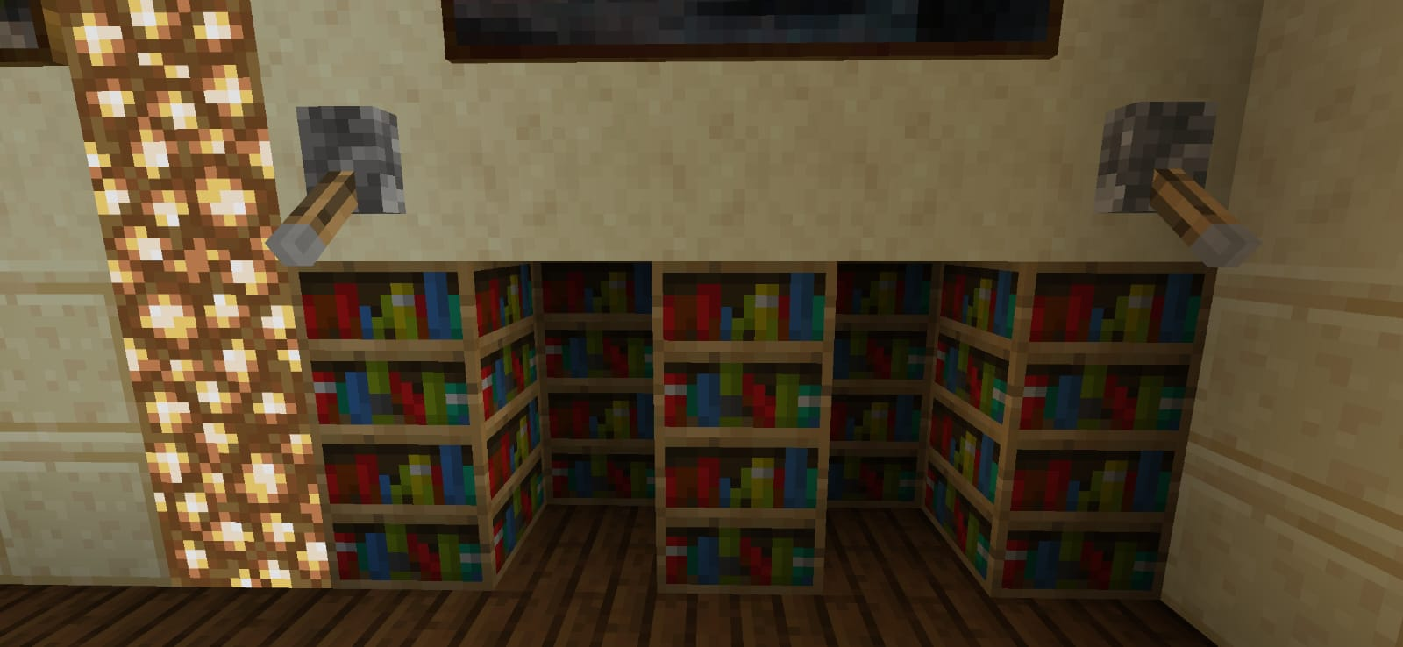
DESAFIO:
Você consegue encontrar uma alavanca em cima de uns livros, então a pressione.

Slide 20
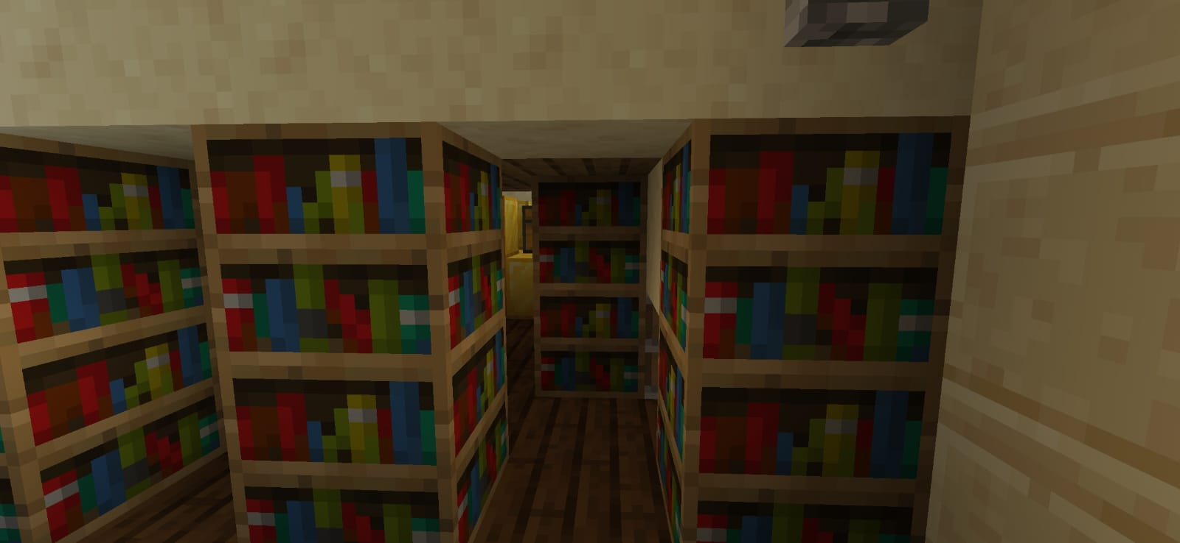
DESAFIO:
Quando clicar na alavanca, uma "porta" se abrirá. Entre na sala secreta.

Slide 21
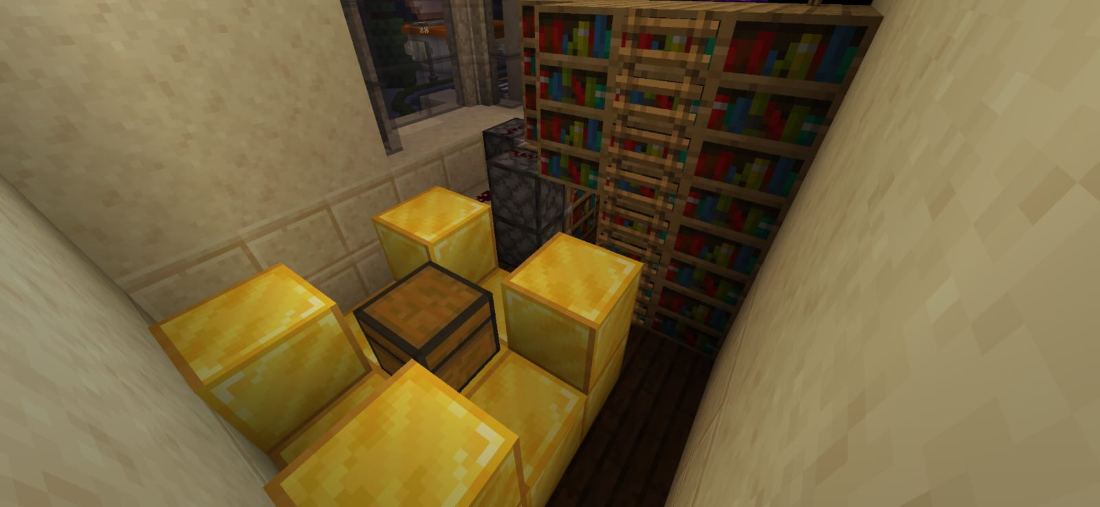
DESAFIO:
Quando entrar, haverá um baú e dentro dele tem um livro que diz: “Há uma escada atrás de você, suba nela.”

Slide 22
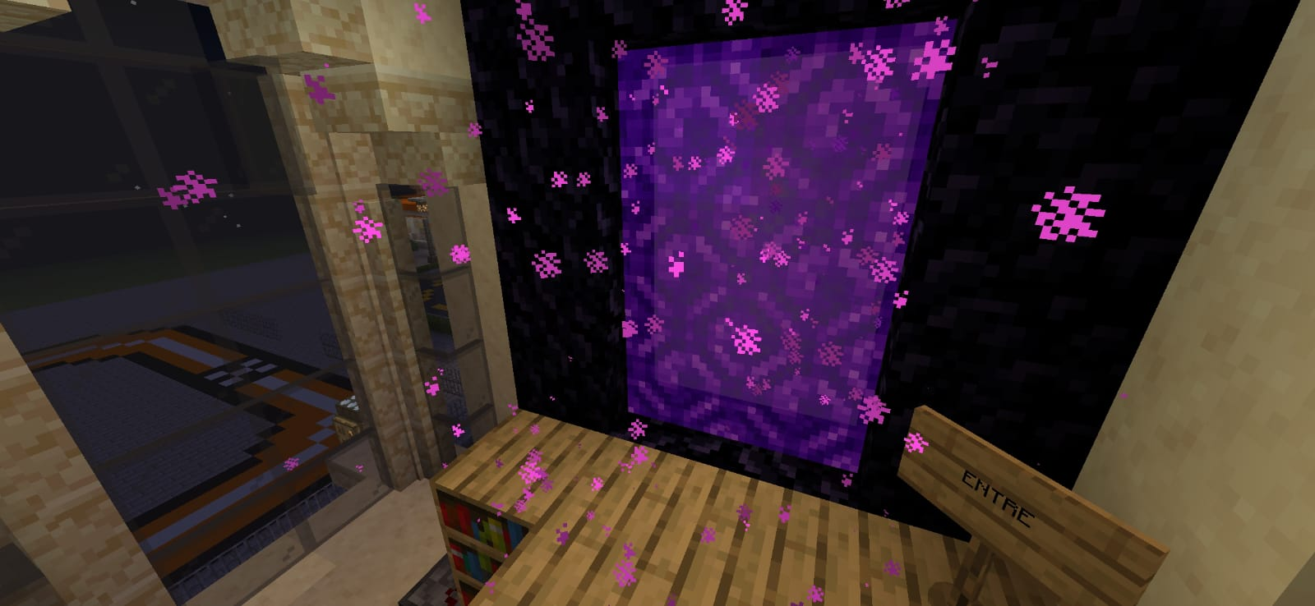
DESAFIO:
Você subirá e encontrará essa placa que diz para entrar.

Slide 23
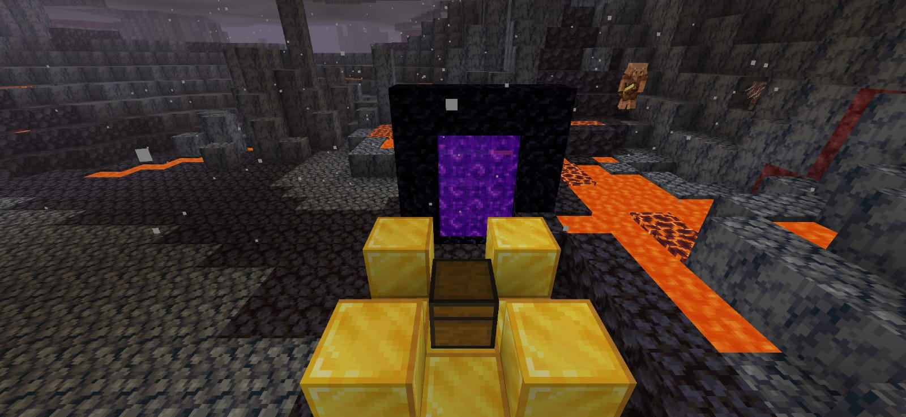
DESAFIO:
Após entrar, você verá novamente um baú que contém uma picareta e um livro escrito: "Suba no baú, olhe para direita, ande 6 blocos e cave até achar algo secreto". Depois de fazer isso, você encontrará um outro baú com placas de pressão e um livro: "Agora que você achou as placas de pressão, você consegue retornar e ir embora, obrigado por jogar".

Slide 24
O QUE APRENDEMOS COM ESSA ATIVIDADE?
Tentamos fazer uma cidade sustentável, incluímos fontes de energia renováveis, incluímos também a natureza (lago, árvores, plantações). E aprendemos que juntos podemos tentar construir um mundo mais sustentável.

